Slide 1
Weakly Supervised Learning for Analyzing Political Campaigns on Facebook
--17th International AAAI Conference ；ICWSM- 2023
作者：Tunazzina Islam, Shamik Roy, Dan Goldwasser
Department of Computer Science, Purdue University
Notes:
普渡

Slide 2
目录
1、介绍
2、相关工作
3、模型方法
4、实验设置
5、结果分析

Slide 3
介绍
microtargeting (精准投放）：利用社交媒体收集用户丰富信息，衡量用户对政治问题参与程度，候选人可以确定与每个选民群体产生共鸣的问题（例如全国步枪协会更看重枪支权力保护方面的问题），甚至是特定的短语口号。但是网络中的政治运动大多时候是更加离散的，人们大多喜欢关注于自己利益相关的问题，并通过这些问题来表达自己对每个候选人的支持程度。（不同问题导致人们的不同政治观点）
本文主要工作：a、描述不同用户人群特征，并基于特征分析不同人群政治信息。
b、文本处理三种分类任务：资助实体（广告商）对应二元标签，广告对应四元标签，广告中具体讨论的政策（13分类）

Slide 4
介绍
Ad1: From COVID-19 to the environment to racial justice, Donald Trump has failed. Joe Biden and Kamala Harris can set us on a new course. The stakes for Pennsylvanians could not be higher.
Ad2: President Trump PROTECTED Social Security and Medicare. Joe Biden tried to cut them MULTIPLE times. President Trump LOWERED drug costs, and Medicare Advantage Premiums fell 34%. Under Biden, drug prices SKYROCKETED. Joe Biden
and Kamala Harris’s FAR left plan threatens private insurance and limits choices.
Notes:
比如这两个广告，ad1表示在新冠疫情问题上是反对特朗普的，支持拜登
而在医疗保健问题上是支持特朗普而反对拜登的

Slide 5
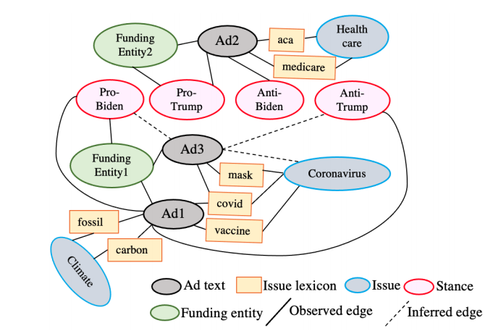
介绍
本文贡献：
提出一种弱监督的图嵌入框架，利用明确广告商的弱监督标签进行立场检测，利用图嵌入学习广告商和他发布广告，以及他们最关心的几个问题之间的关系
RQ1. Can we analyze political campaigns without direct supervision?
RQ2. Are messages distinctive in ads?
RQ3. Which demographics are reached by advertisers?
RQ4. How specific region is reached by advertisers
and their messages?
RQ5. Are election polls represented in ad campaigns?
Notes:
本文提出了一个弱监督的基于图嵌入的框架，其中广告商（资助实体）和广告（文本）是共同学习的，在某些情况下，广告商的名字反映了他们的偏见，就把他视为有明确立场的广告商（如图中含有的两个广告商）还有一些是没有明显提示的，如“Union 2020”，“Plains PAC”称其为隐性广告客户。在本文框架中，使用明确立场广告商的弱监督标签进行立场检测，在训练的过程中模型会学习到广告商和不同立场，以及他们所发文本，以及他们所关注的问题之间的关系
图一展示了我们框架的嵌入图，其中包含节点，即广告、资助实体、立场、问题、问题词典和表示它们之间关系的边，即。
因为Ad1的立场是Pro-Biden，所以Ad1和Pro-Biden之间有一条边。我们学习图嵌入来最大化相邻节点之间的相似性(Perozzi, al - rfu, and Skiena 2014;Tang, Qu等2015;Grover and Leskovec 2016)。从图1可以看出，Ad1和Ad2分别从其资助实体和发行词汇中获得立场和问题的弱标签。最初，Ad3没有标签。它与Funding Entity1有优势，并发布了名为“covid”和“mask”的词汇。我们利用这些资源来训练我们的嵌入模型，该模型捕获上下文，因此可以概括和掌握新广告中的立场和问题(即图1中的Ad3)。

Slide 6
相关工作
社交媒体定向广告研究：
Islam and Goldwasser (2022b) 关注facebook中有关新冠疫苗运动，.Ribeiro, Saha et al. (2019) 关注俄罗斯组建: Internet Research Agency (IRA)的广告，Silva, Giovanini et al. (2020) 主要针对美国2016年大选，Capozzi, De Francisci Morales则主要关注关注意大利移民问题
最近的工作常把视角检测问题也当作文本分类问题，但大多数研究都是基于监督学习任务，本文中作者提出弱监督和基于词汇的方法有效降低了立场检测文艺队标记文本的依赖程度。
图半监督学习：本文提出的图嵌入模型类似对比学习思想，区别在于本文使用来自关系图的弱监督标签，即沿图传播的标注信息。

Slide 7
Data
检索时间：2020年1-10月份
检索词：biden, harris, trump, pence.
检索内容：广告ID，标题，广告文本，URL，广告创建时间，活动跨度时间，广告制作人facebook主页，广告商（资助实体），广告成本以及看过广告的用户实体信息(成为印象）
印象包含：总印象，按性别，年龄和美国各州划分的印象分布
总量：35327个不同内容的广告，5431个独特的资助实体，其中537个明确提到候选人姓名和/或党派关系（10%左右有明确标注）
广告数据标注：手动标注了667条广告的立场（四分类）和关注问题（13分类）

Slide 8
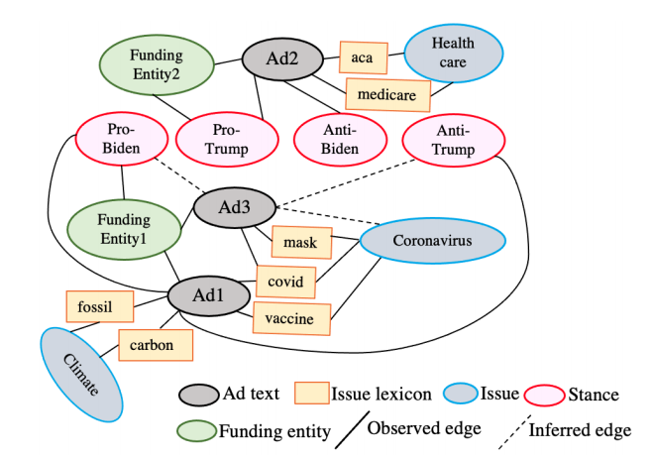
Methodology
广告，立场，有关问题都是独立节点，其中每个问题都会关联到一个n-gram词典作为该问题的词汇表示符
在弱监督学习任务中，本文只使用明确实体的标注信息参与训练。将10%的资助实体和器广告与立场标签和问题相连，词汇和立场关系作为图嵌入的弱监督标签（用于后面构造对比学习损失）

Slide 9


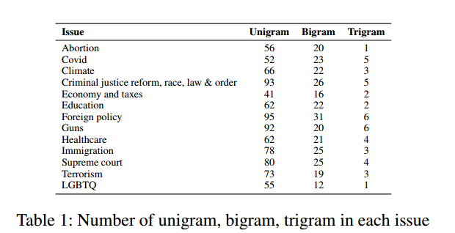
Methodology
Issue Lexicon（问题词汇）：
在30篇新闻文章中计算点互信息（PMI）识别特定问题词汇，将每个n-gram分配给PMI高的几个问题
Notes:
其中w表示n-gram词汇，i表示关注的问题（议题）
为了计算条件概率分布采用n-gram词汇数量除以与问题i相关的所有n-gram词汇数，最后将每个n-gram词汇分配给PMI最高的问题，并为每一个问题提供一个词典

Slide 10
Methodology
Inferring Stance Labels Using Knowledge：(弱监督标注)
在标注明确资助实体时，可以利用其名称信息，一般这样的实体名称中会包含Trumo，Biden等词汇，同时，如果名称中还出现了{‘dump’, ‘lie’, ‘out’, ‘fail’,‘against’}等词汇，就认为这个实体对其提及的候选人持反对态度。然后再对广告进行标注，如果一个”pro-Trump”的广告商发布了一条包含”Biden”的广告，那么这条广告就是支持Biden的
Prediction of Stances and Issues of Ads and Funding Entities.
首先 (a) Ads (b) Funding Entities; (c) Issue Lexicon;(d) Issue Labels; (e) Stance Labels.映射到相同的特征空间中，然后最大化满足下列条件之一的两个有关联实体间的相似性，（1) A funding entity has a stance. (2) An ad has a stance. (3) An ad has a word from the issue lexicon. (4) An issue lexicon word has an annotated issue.
Notes:
Inferring Stance Labels Using Knowledge.：利用知识推断立场标签。
Prediction of Stances and Issues of Ads and Funding Entities.预测广告和资助实体的立场和问题。
(1)资助实体有立场。(2)广告有立场。(3)广告中有一个问题词汇。(4)问题词汇词有一个注释问题

Slide 11



Methodology
网络节点的嵌入学习：
其中，o表示目标实体，mp为正例，mn为反例（负抽样），Er为目标类型的损失，如ad to stance关系的损失，广告有的立场为正例，没有的为反例，sim为点积，l为交叉熵，训练目标使得总损失最小，λ初始化为1

Slide 12
Experimental Setup
Baselines：
1、基于规则的广告立场预测，基于4个简单句子“We support Donald
Trump”, “We support Joe Biden”, “We do not support Donald Trump”, “We do not support Joe Biden”，计算目标广告与这4个句子之间相似性。
2、监督学习：BiLSTM，bert-base-uncase，使用弱标签作为训练标签，从弱标记训练数据中，随机选择20%的数据作为验证集。没有弱标签的视为测试集
Hyperparameter Details
BiLSTM-hidde：300，lr = 0.001,epoch=100

Slide 13
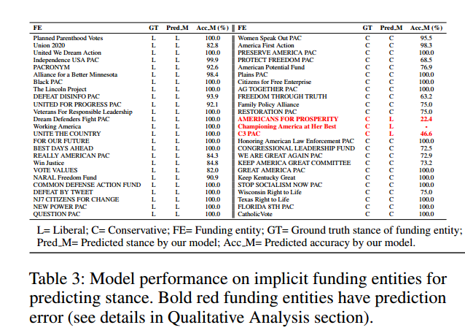
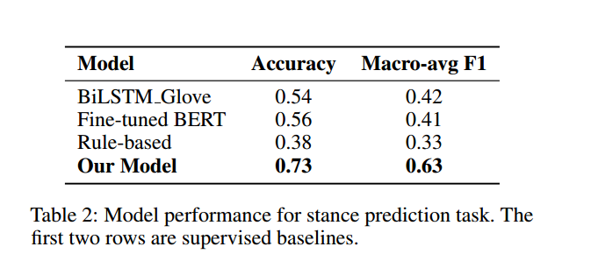
Results and Analysis
RQ1 Can we analyze political campaigns without direct supervision？
使用弱监督图嵌入方法学习，得到节点的特征表示，此时相邻节点具有相似的embeding，然后通过计算具有立场和问题的广告和资助实体与预测目标的embedding similarity 来推断未标记节点标签，具有最大相似性的立场或问题标签被推断为预测的问题和立场
评估标准：对于未标注数据，采用定性分析来评估其分类效果，作者再OpenSecrets.org中查询这些实体的立场观点
“Joe Biden worked with Obama to save
the auto industry and bring back jobs. What has Trump done
for American workers?”
Notes:
问题1：我们能在没有直接监督的情况下分析政治运动吗（对应的就是有监督的基线模型）
在从弱监督图嵌入方法中学习嵌入之后，我们可以通过查看具有立场和问题标签的广告和资助实体的嵌入相似性来推断未标记广告和资助实体的立场和问题。具有最大相似性的立场或问题标签被推断为预测的问题和立场。在本文作者使用准确率和宏观平均F1分数作为评价指标，对于广告的姿态预测，我们的准确率为73.71%，宏观平均F1得分为62.81%。对于问题预测任务，我们的准确率为68.39%，宏观平均F1得分为54.76%。弱监督图嵌入模型在姿态预测方面的性能优于基于规则的和符合RQ1的监督基线。
由于预测目标没有明确的标签，作者在此做了定性分析l哎确定测试样本标签，对于每个实体进行多数投票来预测
从表3中大多是广告立场都预测正确，比如保守派‘Championing America at Her Best’5，目标是防止唐纳德·特朗普再次当选。这个资助实体的创始董事是马修·马特恩，他是一名共和党人，致力于林肯和里根的政党理想。
在表3中显示了预测立场的隐式资助实体的模型性能。粗体红色的资助实体存在预测误差(详见定性分析部分)。对C3 PAC的预测不准，可能是因为句子中包含一些反问句，导致本身反对trump的预测为亲trump，比如像这一句

Slide 14
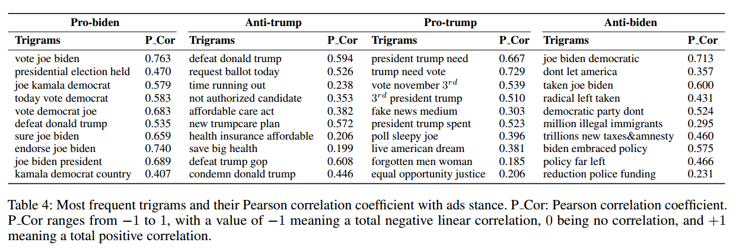
Descriptive Insights
RQ2. Are messages distinctive in ads?
目标：区分‘X −trump’ or ‘X −biden’ 广告
Notes:
广告中的信息是否有明显差异
在本文提供的数据中，有更多的支持特朗普立场的广告。在广告内容中，最高法院是最突出的问题，lgbt是最不突出的问题。
为了回答第二个问题，作者主要关注如何区分这四种类型的广告
为了了解广告使用什么样的词来表示对候选人的积极和消极立场，作者展示了每个类别最常见的三元组(表4)。为了计算统计显著性，我们计算了每个立场类别的广告与相应类别的广告产生的每个三元组之间的Pearson相关系数，其中ti =由sj产生的三元组，sj =与每个立场类别相关的广告)，为了计算相关性，我们为每个三元组提供嵌入，并为每个姿态类别提供嵌入广告。
从表4中，我们注意到具有亲拜登立场的广告具有“投票给拜登”、“今天投票给民主党”、“乔·卡玛拉民主党”等常见的三联词，而反特朗普的广告则具有“击败唐纳德·特朗普”、“要求今天投票”、“新的特朗普医改计划”等三联词
拜登的经济和税收计划以及移民政策经常成为反拜登攻击的目标，因此经常被提及和指责为对中产阶级家庭增税，为非法移民提供大赦和医疗保健，采取极左政策。另一方面，支持特朗普的信息集中在特朗普的誓言上，即永远不会忘记“被遗忘的男人和女人”。他们还宣传，在特朗普政府下，每个公民都有机会实现自己的美国梦，并享有平等的机会。

Slide 15
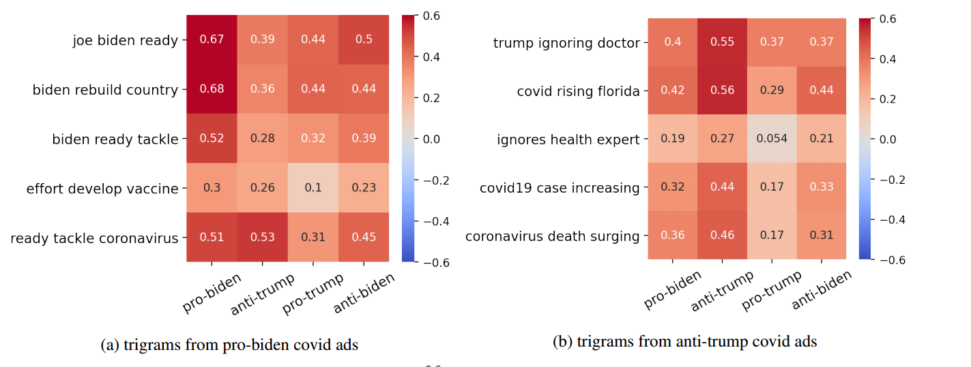
Descriptive Insights
RQ2. Are messages distinctive in ads?
Issue-specific Ads：分析在特定问题上广告如何表达立场，例如在移民问题上，支持特朗普和反对拜登的广告有什么不同, “Trump will build the wall” vs. “Biden is weak on immigration”
Person相关系数：
Notes:
特朗普修建隔离墙，拜登在移民问题上过于疲软
相关系数t表示广告sj在k问题上的三元组，是基于问题得到的。sj表示在k问题上与每个立场相关的广告，为了更好地理解每种立场如何表示消息传递，我们分析了它们的共存情况，并在热图中传达这些信息。Y轴表示在疫情问题上的三元组，x表示立场，图中列举了在新冠疫情问题广告中最常见的前5个三元组

Slide 16

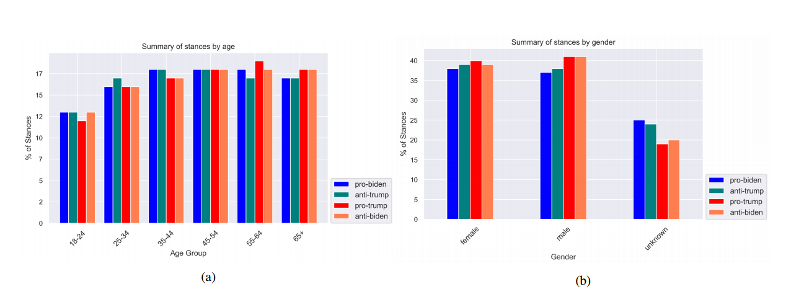
Audience Demographics
RQ3. Which demographics are reached by advertisers?
关注广告受众人群信息，faceboook api提供了关注这些广告人口信息（印象），包括性别和年龄
问题三包含两个部分：广告目标人群统计，广告印象
3.4%的广告支持拜登，55%支持特朗普，13.4%反对拜登，28.2%反对特朗普，通过卡方检验来检查受众人群和广告商立场间是否存在关联，零假设H0假设变量之间没有关联，而备择假设Ha则声称存在某种关联。
置信度为0.05
Notes:
受众人口统计
RQ3。广告商的目标人群是哪些?
有3.4%的广告支持拜登，55%支持特朗普，13.4%反对拜登，28.2%反对特朗普。为了回答“受众的人口统计数据和广告商的立场之间是否存在关联?”，我们进行了偶然性的卡方检验(Cochran 1952)
对广告活动的受众统计如图
显示了不同年龄组和性别立场百分比比较，支持拜登和反对特朗普的广告主要针对35 - 54岁的人群，而支持特朗普的广告主要针对55 - 64岁的人群，支持拜登和反对特朗普的广告主要针对女性人群，而支持特朗普和反对拜登的广告主要针对男性人群

Slide 17
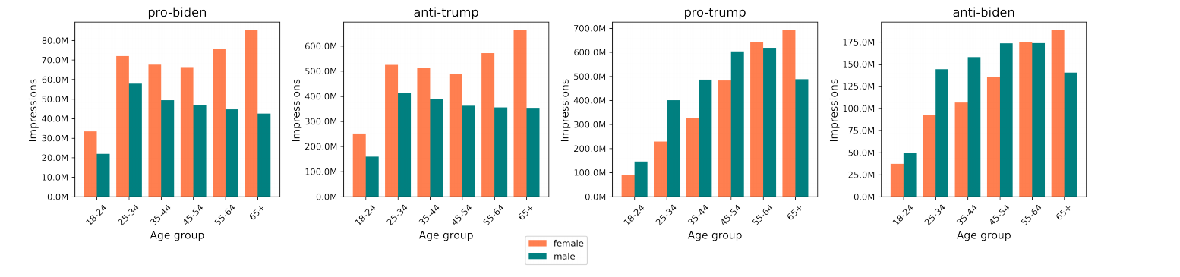
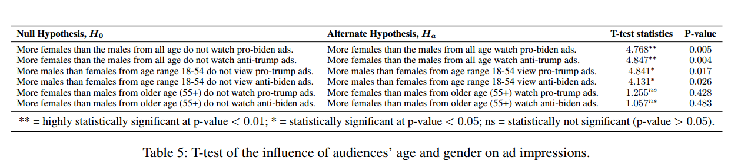
Demographic Ad Impression
在本文收集到的12.5亿的广告印象中，有可能立场的广告印象占5.3%，支持特朗普的占41.6%，反对拜登的占12.6%，反对特朗普的占40.4%。
Notes:
广告的人口印象
在收集到的12.5亿的广告印象中，有可能立场的广告印象占5.3%，支持特朗普的占41.6%，反对拜登的占12.6%，反对特朗普的占40.4%。
图五展示了人口统计中印象的分布情况：在所有广告中，支持特朗普的广告印象最多，而且主要是年轻男性而不是女性观众。在18岁至54岁的人群中，支持特朗普和反对拜登的广告，男性的观看人数都高于女性。与所有年龄段的男性相比，所有年龄段的女性更多地观看了支持拜登和反对特朗普的广告。我们注意到，广告的女性受众年龄比男性更大。
然后经过t检验表5前4行结果显示，无论哪个年龄段，女性观看支持拜登和反对特朗普广告的比例都高于男性，而在18 ~ 54岁年龄段，男性倾向于观看支持特朗普和反对拜登广告的比例高于女性结果显著，而检验年龄较大的女性是否比男性更多地观看支持特朗普和反对拜登的广告时，结果不显著

Slide 18
State-wise Issue and Demographics
RQ4. How specific region is reached by advertisers and their messages?
地域划分：根据历史投票数据，将各州划分为red/blue/battleground
主要考察：Pennsylvania(PA，battleground， 451576 ads); New York (NY,blue,389788 ads); Idaho (ID,red,306476ads)
卡方检验：利用问代替立场进行卡方检验，置信度为0.05，检验结果表明广告商所关注的问题和地域因素之间存在某种关联
Notes:
在问题4中作者考察了地域因素对广告立场的影响，首先调查了各个州所关注的问题何人口分布情况

Slide 19
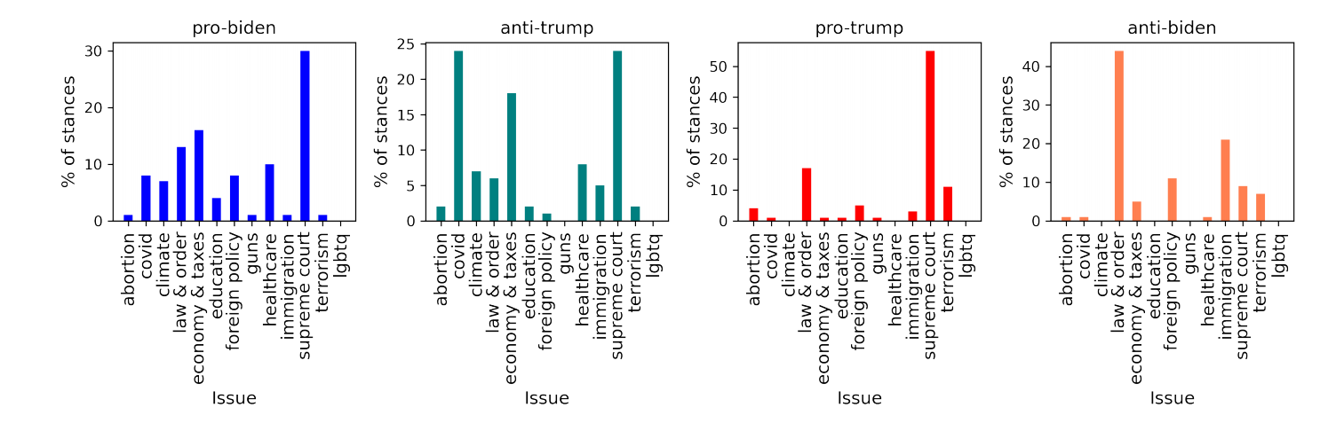
State-wise Issue and Demographics
Notes:
从摇摆州相关问题中可以看出，在“最高法院”问题上最支持拜登的立场，以及在“covid”和“最高法院”问题上更反对特朗普的立场。

Slide 20
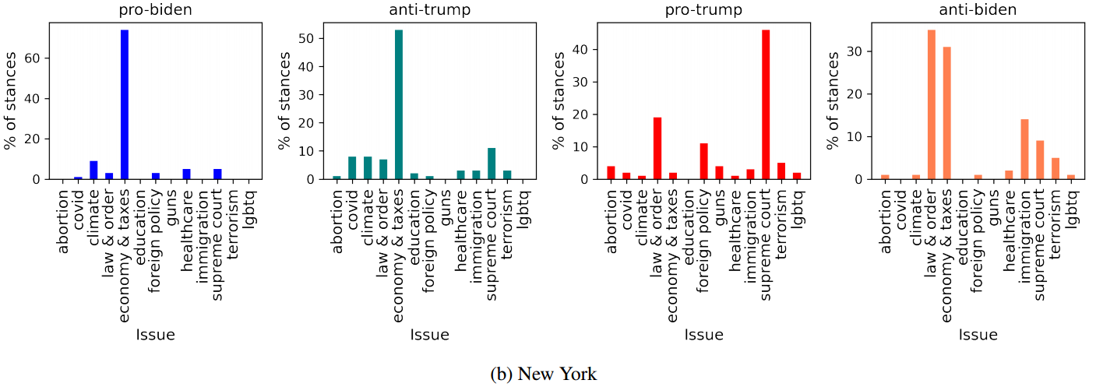
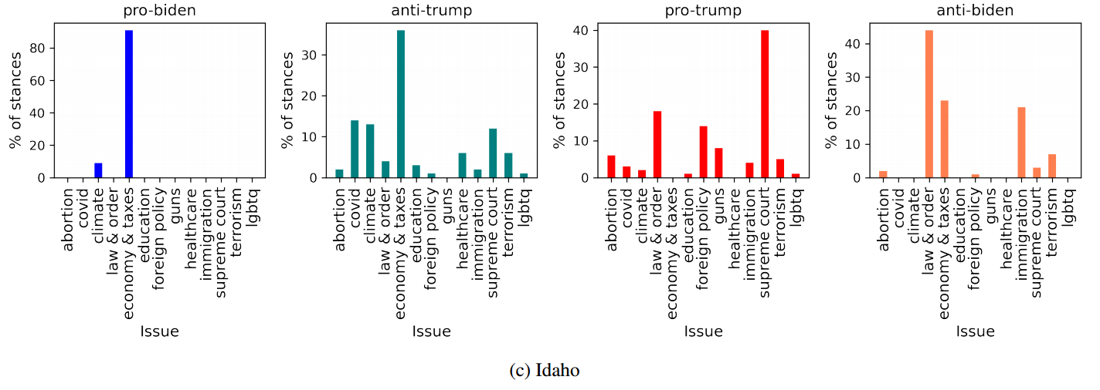
State-wise Issue and Demographics
Notes:
在纽约和爱达荷州，像经济，税收这样的问题多支持biden，反对trump
同时，作者还分析了年龄和性别在这三种地区的立场分布情况，具体做法是 将三个地区年龄，性别分别构建列联表做卡方检验，表明广告商的立场和关注该地区的人口统计数据之间存在某种关联。在原文中没有提供在方面的检验结果

Slide 21
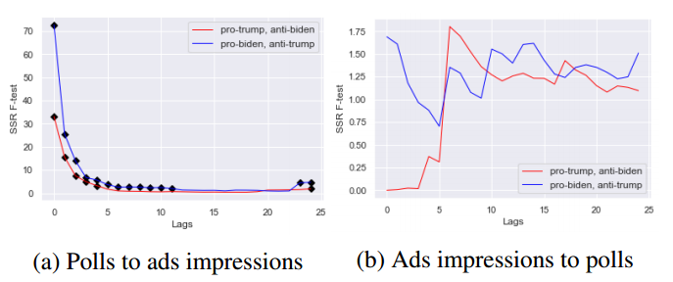
Granger Causality with Polls
RQ5：Are election polls represented in ad campaigns?
从fivethirtyeight.com收集了2020年的民意调查数据。我们从分析中排除了2020年11月3日之后的时期。本文使用两个时间序列:
1、对于民调数据，选取针对每位候选人的每天平均民调数总和Polls(t)。
2、对于广告，计算“X - trump”和“X - biden”广告的总展示次数，其中X =pro，anti，记为AdsImpressions(t)
格兰杰检验：
1、Polls(t)是否会显著影响AdsImpressions(t)
2、AdsImpressions(t)是否会显著影响Polls
Notes:
在问题5中，作者分析了选举民意调查是否会在广告中y偶所体现
格兰杰检验中零假设都是不会显著影响，备择假设则是会显著影响
从结果来看Polls(t)有显著影响，广告印象对民意调查投票平均数则没有显著影响 x轴展示两个序列间的滞后天数，y表示F检验统计量，
结论就是当民意调查倾向于一个候选人时，支持该候选人的广告商赞助的Facebook广告会获得更多关注。

Slide 22
谢
谢
观
看

